Slide 1

교통안전 교육 · 저학년
안전한 길로 와요
센터에 오는 우리들의 길
Notes:
[도입 · 5분] 표지를 보여 주고 질문으로 생각 열기

Slide 2

생각해 볼까요?
센터에 올 때 어떤 길로 와요?
Notes:
[도입 · 5분] 표지를 보여 주고 질문으로 생각 열기
진행 팁: 아이들이 오는 길을 2~3명 말해 보게 해요. 지름길보다 안전한 길이 더 중요하다고 연결해요.

Slide 3
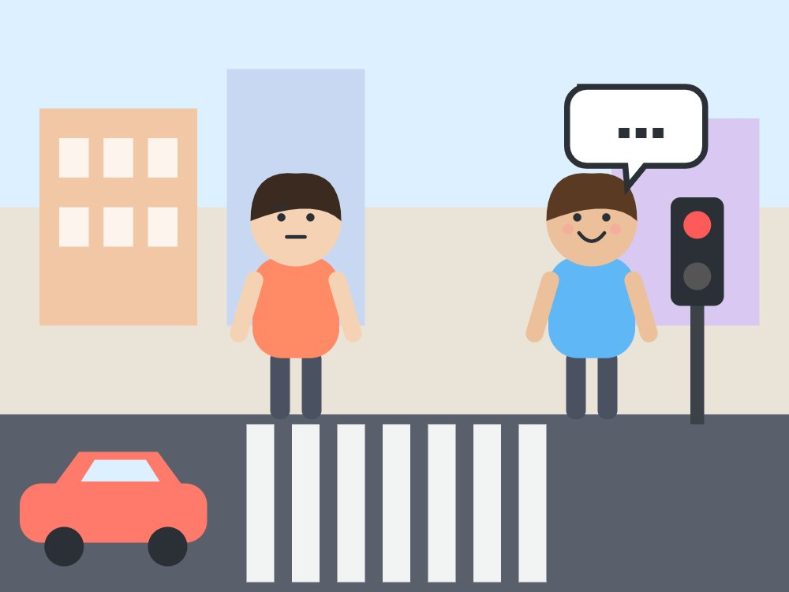
🎬 상황 1
지름길 골목
센터 가는 길, 친구가 차가 다니는 좁은 골목이 더 빠르다고 해요.
🤔 어떤 길로 가야 할까요?
Notes:
[도입 · 5분] 표지를 보여 주고 질문으로 생각 열기
진행 팁: 모둠별로 1분 동안 이야기하고 2~3명이 발표해요. 정답을 정하기보다 '왜 그렇게 생각했는지' 이유를 말하게 해 주세요.

Slide 4
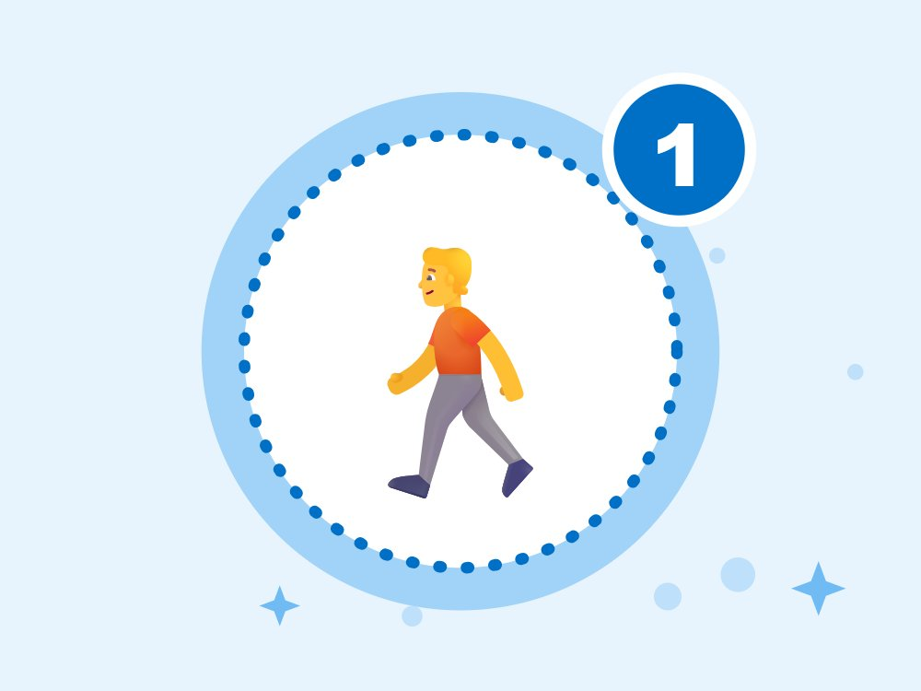
1
인도
차가 다니지 않는 인도로 걸어요
Notes:
[전개 1 – 핵심 약속 · 10분] 인도 · 횡단보도 · 늘 같은 길를 그림과 함께 하나씩 알아보기
진행 팁: 인도와 차도를 그림으로 구분해 보여 주세요.

Slide 5
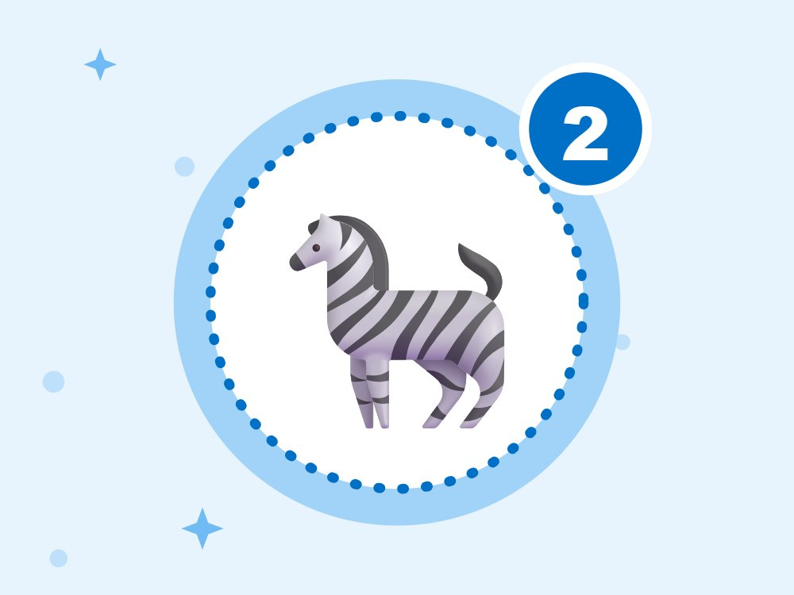
2
횡단보도
길은 횡단보도에서만 건너요
Notes:
[전개 1 – 핵심 약속 · 10분] 인도 · 횡단보도 · 늘 같은 길를 그림과 함께 하나씩 알아보기
진행 팁: 무단횡단은 왜 위험한지 물어보세요.

Slide 6
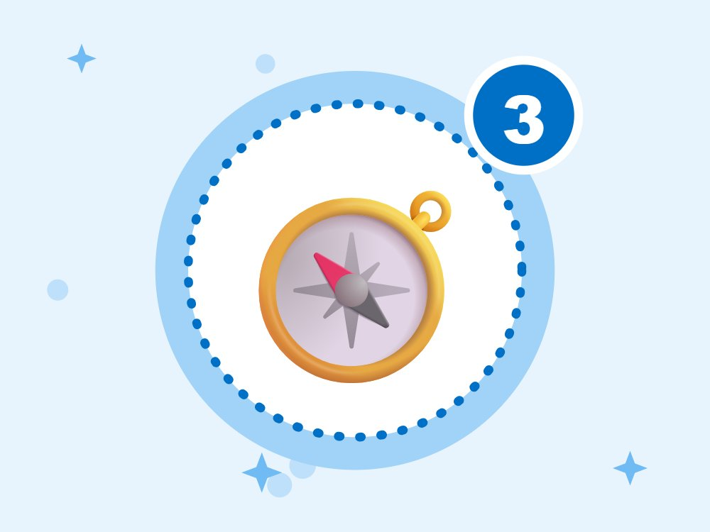
3
늘 같은 길
정해진 길로만 다녀요
Notes:
[전개 1 – 핵심 약속 · 10분] 인도 · 횡단보도 · 늘 같은 길를 그림과 함께 하나씩 알아보기
진행 팁: 가족, 선생님과 약속한 길로만 다녀야 찾기 쉬워요.

Slide 7
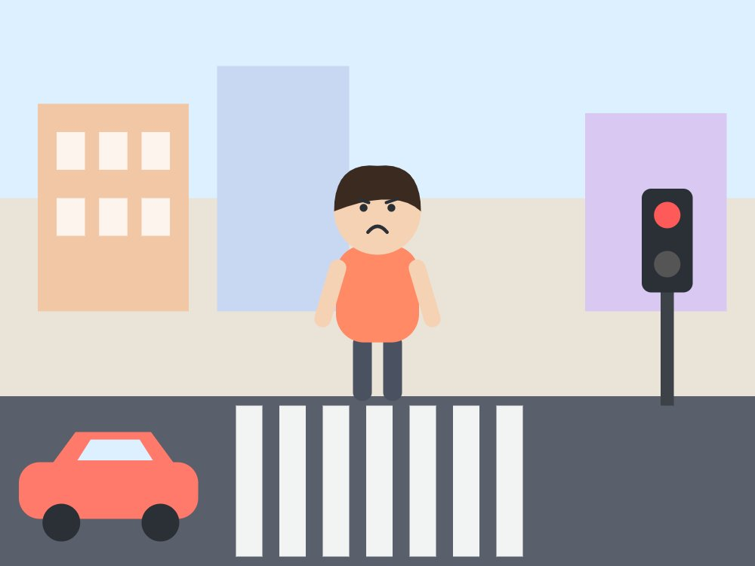
🎬 상황 2
주차장 앞
인도 옆 주차장에서 차가 천천히 나오고 있어요.
🤔 어떻게 지나가면 좋을까요?
Notes:
[전개 2 – O X 퀴즈 · 10분] 팔로 O X를 만들어 답하고 이유 말하기
진행 팁: 모둠별로 1분 동안 이야기하고 2~3명이 발표해요. 정답을 정하기보다 '왜 그렇게 생각했는지' 이유를 말하게 해 주세요.

Slide 8
O X 퀴즈 1 / 4
빨리 가려고 주차장을 가로질러 가요.
O
X
Notes:
정답은 X예요. 아이들이 팔로 O 또는 X를 만들어 답하게 해요. 다음 장에 정답과 해설이 나와요.
[전개 2 – O X 퀴즈 · 10분] 팔로 O X를 만들어 답하고 이유 말하기

Slide 9
O X 퀴즈 1 / 4
빨리 가려고 주차장을 가로질러 가요.
O
X
X · 주차장은 차가 갑자기 움직여요. 돌아가도 인도로 가요.
주차장에서는 차가 갑자기 뒤로 움직이고, 운전자가 키 작은 어린이를 못 볼 수 있어요. 조금 돌아가도 인도로 다녀요.
Notes:
정답: X — 주차장은 차가 갑자기 움직여요. 돌아가도 인도로 가요.
해설: 주차장에서는 차가 갑자기 뒤로 움직이고, 운전자가 키 작은 어린이를 못 볼 수 있어요. 조금 돌아가도 인도로 다녀요.

Slide 10
O X 퀴즈 2 / 4
센터에 올 때 늘 같은 길로 와요.
O
X
Notes:
정답은 O예요. 아이들이 팔로 O 또는 X를 만들어 답하게 해요. 다음 장에 정답과 해설이 나와요.

Slide 11
O X 퀴즈 2 / 4
센터에 올 때 늘 같은 길로 와요.
O
X
O · 정해진 길로 다니면 더 안전하고, 어른들이 찾기도 쉬워요.
늘 같은 길로 다니면 위험한 곳을 잘 알게 되고, 무슨 일이 생기면 어른들이 찾기도 쉬워요.
Notes:
정답: O — 정해진 길로 다니면 더 안전하고, 어른들이 찾기도 쉬워요.
해설: 늘 같은 길로 다니면 위험한 곳을 잘 알게 되고, 무슨 일이 생기면 어른들이 찾기도 쉬워요.

Slide 12
O X 퀴즈 3 / 4
공사하는 곳 옆으로 가까이 지나가요.
O
X
Notes:
정답은 X예요. 아이들이 팔로 O 또는 X를 만들어 답하게 해요. 다음 장에 정답과 해설이 나와요.

Slide 13
O X 퀴즈 3 / 4
공사하는 곳 옆으로 가까이 지나가요.
O
X
X · 공사장은 물건이 떨어지거나 차가 드나들어요. 멀리 돌아가요.
공사장에서는 물건이 떨어지거나 큰 트럭이 드나들어요. 멀리 돌아서 안전하게 지나가요.
Notes:
정답: X — 공사장은 물건이 떨어지거나 차가 드나들어요. 멀리 돌아가요.
해설: 공사장에서는 물건이 떨어지거나 큰 트럭이 드나들어요. 멀리 돌아서 안전하게 지나가요.

Slide 14
O X 퀴즈 4 / 4
길을 건널 때는 횡단보도로 가요.
O
X
Notes:
정답은 O예요. 아이들이 팔로 O 또는 X를 만들어 답하게 해요. 다음 장에 정답과 해설이 나와요.

Slide 15
O X 퀴즈 4 / 4
길을 건널 때는 횡단보도로 가요.
O
X
O · 횡단보도가 없으면 육교나 지하도를 이용해요.
횡단보도는 차가 멈추기로 약속한 곳이에요. 횡단보도가 없으면 육교나 지하도를 이용해요.
Notes:
정답: O — 횡단보도가 없으면 육교나 지하도를 이용해요.
해설: 횡단보도는 차가 멈추기로 약속한 곳이에요. 횡단보도가 없으면 육교나 지하도를 이용해요.

Slide 16

우리 동네 안전지도
센터 오는 길을 그리고 조심할 곳에 ⚠️ 표시하기
Notes:
[활동 – 우리 동네 안전지도 · 10분] 센터 오는 길을 그리고 조심할 곳에 ⚠️ 표시하기
진행 팁: 큰 종이에 센터를 가운데 그리고, 아이들이 집에서 오는 길을 같이 그려요. 위험한 곳(큰길, 골목, 주차장)에 빨간 스티커를 붙여요.

Slide 17
📞
도움이 필요하면 여기로
112
119
경찰 · 범죄 · 아동학대 신고
불 · 다쳤을 때 · 응급
사고가 나면 차도에서 벗어나 안전한 곳에서 어른과 함께 신고해요.
Notes:
[정리 · 5분] 오늘의 약속 다 같이 외치고 활동지 나눠 주기
진행 팁: 번호를 다 같이 소리 내어 읽어요. 센터 전화번호와 보호자 번호도 함께 확인해 주세요.

Slide 18
🚶
인도
🦓
건널목
🧭
같은 길
오늘의 약속 · 다 같이 외쳐요!
Notes:
[정리 · 5분] 오늘의 약속 다 같이 외치고 활동지 나눠 주기

Slide 19
📚 알아 두면 좋아요 (선생님용)
2022.7.12 도로교통법 개정: 우회전 시 횡단보도에 보행자가 통행하거나 통행하려 할 때 일시정지 의무.
2023.1.22부터 우회전 신호등이 있는 곳에서는 신호에 따라 우회전해요.
어린이보호구역(스쿨존)은 13세 미만 보호 구역이에요. 청소년은 보호구역 밖 통학로가 더 위험할 수 있어요.
Q. 학생들이 '그래도 빨리 가야 해요'라고 하면요?
A. 출발 시간을 5분 앞당기는 것처럼 현실적인 대안을 함께 찾아요.
Q. 통학로 개선을 요청할 수 있나요?
A. 위험 구간은 지자체·경찰서에 개선을 요청할 수 있어요. 학생들이 의견서를 써 보는 활동으로 이어 가도 좋아요.
Notes:
이 장은 선생님용이에요. 아이들에게 보여 줄 필요는 없어요.

Slide 20
선생님용 준비 메모
준비물
공식 자료
TV 또는 빔프로젝터
활동지(인원수만큼)
색연필
큰 전지
빨간 스티커
도로교통공단 이러닝센터 – 어린이 교통안전 교육 콘텐츠 (누리집)
안전 주의 실제 도로에서 연습하지 않아요. 교실이나 안전한 실내 공간에서만 해요.
Notes:
이 장은 선생님용이에요. 아이들에게 보여 줄 필요는 없어요.
만든 사람 jeonghwan0415 · 자료는 CC BY-NC-SA 4.0(출처 표시·비영리·같은 조건)으로 자유롭게 고쳐 쓰고 나눌 수 있어요. 영상 저작권은 각 기관에 있어요(링크·퍼가기로만 사용).

